Slide 2
ПРОЕКТ ВЗАИМОДЕЙСТВИЯ С РОДИТЕЛЯМИ
В СОХРАНЕНИИ ФИЗИЧЕСКОГО
И ПСИХИЧЕСКОГО ЗДОРОВЬЯ ДЕТЕЙ.

Slide 3
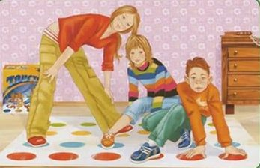
Цель :
активизация
родителей в вопросах
сохранения и укрепления здоровья детей.

Slide 4
Задачи :
- ориентирование семьи на воспитание здорового ребёнка;
обеспечение тесного сотрудничества и единых требований ДОУ и семьи в вопросах здоровья детей;
содействие обмену опытом между родителями методами сохранения и
укрепления здоровья детей.

Slide 5
Мы считаем:
- Только правильное физическое воспитание будет залогом того, что ваш ребенок вырастет здоровым и крепким человеком;
- важно с самого детства формировать у человека здоровый образ жизни;
- только человек, живущий в гармонии с собой и с миром, будет действительно здоров.

Slide 7
Наш проект включает в себя беседы, индивидуальные консультации, размещение методического материала в уголке здоровья, папки- передвижки, а так же проведение оздоровительных мероприятий.

Slide 8
Сентябрь
Консультация « Режим дня ребёнка»
ЦЕЛЬ:
Познакомить родителей с режимом дня
в детском саду.
Дать знания о важности
соблюдения данного
режима дня дома.

Slide 9
Октябрь
Беседа. «Одежда детей в группе и на улице».
Размещение методического материала:
Уголок здоровья
«Профилактические
и
Оздоровительные
мероприятия
на октябрь».

Slide 10
Ноябрь
Размещение методического материала:
Уголок здоровья
«Профилактика гриппа»;
Папка с советами родителей друг другу на медицинскую тему.

Slide 11
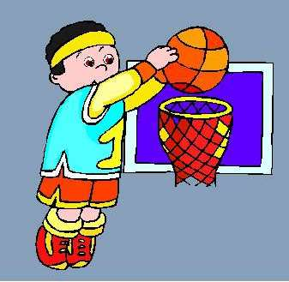
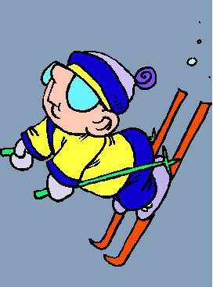
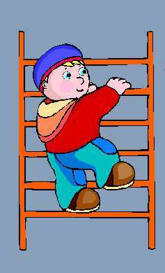
Декабрь
Размещение методического материала:
Уголок здоровья
«Прогулки и их значение»

Slide 12
Январь
Размещение методического материала:
Уголок здоровья
Профилактические и оздоровительные мероприятия на январь.

Slide 13
Февраль
Размещение методического материала:
Уголок здоровья
Профилактические и оздоровительные мероприятия на февраль .
«Бережём здоровье детей вместе».
Экологическая страничка:
«Зимой гуляем,
наблюдаем, играем,
трудимся»
(о важности зимних прогулок).

Slide 14
Цель:
Привлекать к здоровому образу жизни.
Дать информацию о прогулках в детском саду,
мероприятиях и видах деятельности на улице,
подвижных играх.
Воспитывать желание активно с детьми проводить время на улице

Slide 15
Март
Размещение методического материала:
Уголок здоровья
«100 способов лечения простуды».
Цель: Познакомить родителей с нетрадиционными методами
профилактики
и лечения простуды.

Slide 16
Апрель
Размещение методического материала:
Уголок здоровья
Профилактические и оздоровительные
мероприятия на апрель,
«Растите малышей здоровыми!».

Slide 17
Май
Размещение методического материала:
Уголок здоровья
«Прогулки и их значение для укрепления здоровья ребёнка».
«Особенности гимнастики после сна» .
Цель:
Дать знания о важности активного отдыха на улице, участии родителей в играх , воспитывать заинтересованность к нуждам и потребностям ребёнка.

